Slide 1




Slide 2


Slide 3

Tính (theo mẫu)
Mẫu:
2 cộng 3 bằng 5, viết 5
452
+
5 cộng 7 bằng 12, viết 2 nhớ 1
273
725
4 thêm 1 bằng 5, 5 cộng 2 bằng 7, viết 7.
a)
381
b)
550
+
+
342
192
723
742

Slide 4

Đặt tính rồi tính
457 + 452
326 + 29
762 + 184
546 + 172
457
326
762
546
+
+
+
+
452
29
184
172
909
355
946
718

Slide 5

Tính nhẩm(theo mẫu)
Mẫu:
400 + 200 =?
300 + 700 =?
Nhẩm: 4 trăm + 2 trăm = 6 trăm
Nhẩm: 3 trăm + 7 trăm = 10 trăm
400 + 200 = 600
300 + 700 = 1 000
a) 200 + 600
b) 500 + 400
c) 400 + 600
d) 100 + 900

Slide 6
Tính nhẩm(theo mẫu)
a) 200 + 600
b) 500 + 400
Nhẩm: 2 trăm + 6 trăm = 8 trăm
Nhẩm: 5 trăm + 4trăm = 9 trăm
200 + 600 = 800
500 + 400 = 900
d) 100 + 900
c) 400 + 600
Nhẩm: 4 trăm + 6 trăm = 10 trăm
Nhẩm: 1 trăm + 9 trăm = 10 trăm
400 + 600 = 1 000
100 + 900 = 1 000

Slide 7
4
Một đàn sếu bay về phương nam tránh rét. Ngày thứ nhất, đàn sếu bay được 248 km. Ngày thứ hai, đàn sếu bay được nhiều hơn ngày thứ nhất 70 km. Hỏi ngày thứ hai đàn sếu bay được bao nhiêu ki-lô-mét?
Bài giải:
Ngày thứ hai đàn sếu bay được số ki-lô-mét là:
248 + 70 = 318 (km)
Đáp số: 318 km

Slide 8
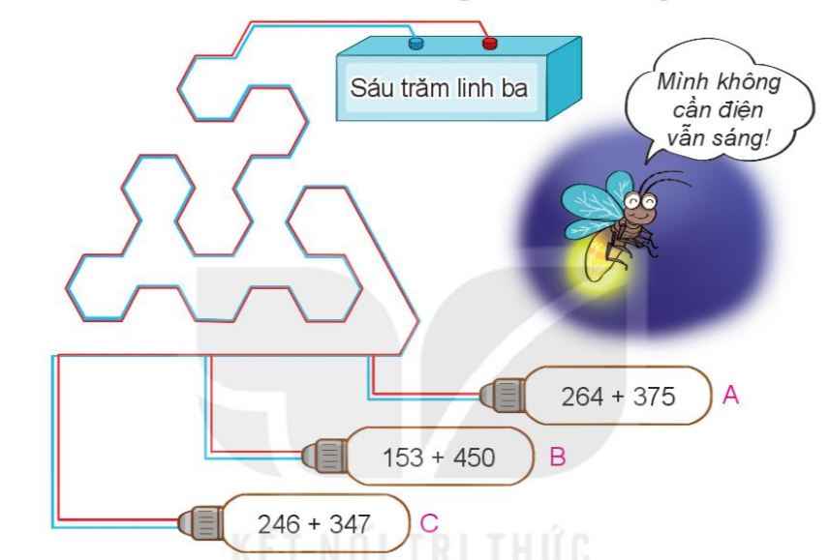

5
Bóng đèn sẽ sáng khi kết quả phép tính là số có cách đọc ở nguồn điện. Quan sát tranh rồi cho biết chiếc đèn nào sẽ sáng.
639
603
593

Slide 9


